Slide 1
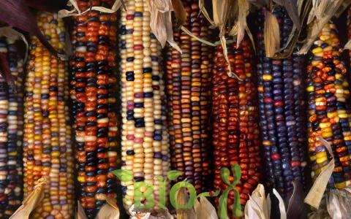
Селекція рослин
Виконала:
учениця 11-А класу
КЗО ДСЗШ №147
ім. В.Чорновола
Іващенко Ірина

Slide 2
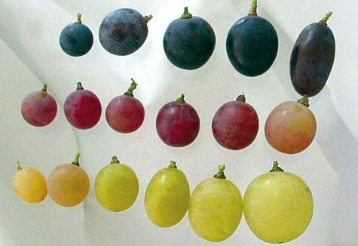
Селекція рослин
Селекція (лат. selectio — добір) — наука про створення нових і поліпшення існуючих сортів культурних рослин, порід свійських тварин і штамів мікроорганізмів, які використовує людина.
Основною задачею селекції рослин є підвищення врожайності в рослинництві шляхом створення високопродуктивних сортів. Основними методами селекції рослин є гібридизація і штучний добір.

Slide 3
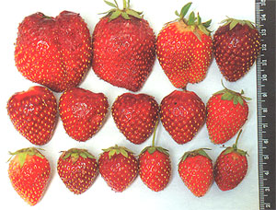
Селекція рослин
Гібридизація — процес утворення або отримання гібридів, в основі якого лежить об'єднання генетичного матеріалу різних клітин в одній клітині.
Розрізняють дві форми добору: масовий і індивідуальний.
Масовий добір грунтується на доборі за фенотипом; відбираються особини, що відповідають певному стандарту, але один і той самий фенотип може бути зумовлений різними генотипами, а один і той самий генотип може дати (в межах норми реакції) різні фенотипи, тобто слід враховувати і вплив природного добору, який завжди супроводжує штучний.
Індивідуальний добір грунтується на відбиранні особин з відомим генотипом за аналізом продуктивності потомства. Тому в разі індивідуального добору бажаний результат досягається швидше.

Slide 4
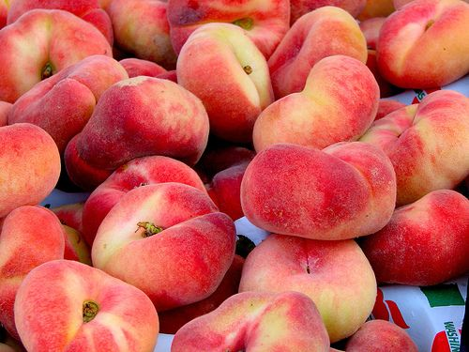
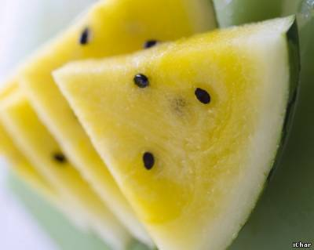
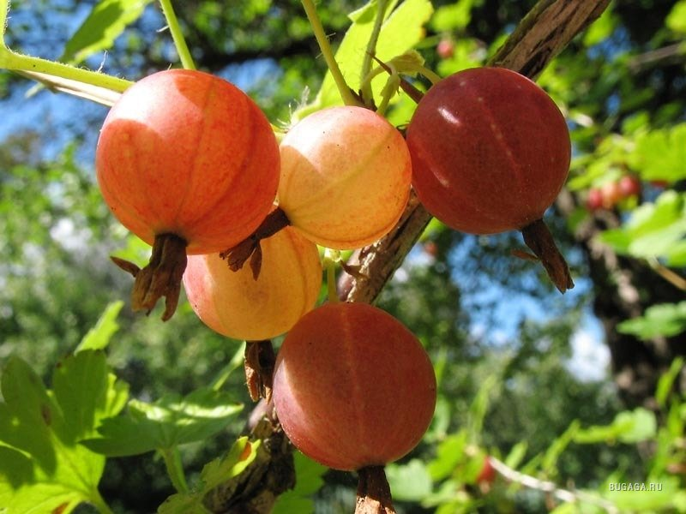
Селекція рослин
Успіхи роботи селекціонерів багато в чому залежать від правильного вибору вихідного матеріалу. Методом пошуку вихідного матеріалу селекціонерів, озброїв видатний генетик і селекціонер академік М. І. Вавилов. Під його керівництвом і за безпосередньої участі були організовані експедиції по всій території колишнього Радянського Союзу, Ірану, Афганістану, Середземномор'я Абіссінії (Ефіопії), Центральної Азії, Японії, Північної, Центральної і Південної Америки. В результаті проведеної роботи М. І. Вавилов вивчив світові рослинні ресурси і встановив, що найбільшу різноманітність форм певного виду зосереджено в тих районах, де цей вид виник.

Slide 5
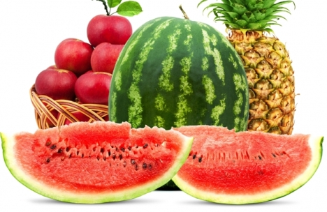
Селекція рослин
В основі робіт М.І.Мічуріна лежить поєднання трьох основних методів: гібридизації, добору і дії умов середовища на гібриди, що розвиваються (їх «виховання» в бажаному напрямі). Велике значення І. В. Мічурін надавав підбору початкових батьківських форм для гібридизації. Він схрещував місцеві морозостійкі сорти з південними. Одержувані сіянці піддавав строгому добору і поміщав у відносно суворі умови. Цим методом отримана яблуня Слов'янка, гібрид Антонівки та півден­ного Ранету ананасового.
Серед методів «виховання» гібридів І. В. Мічуріним розроблений метод ментора. Він полягає у тому, що ознаки гібрида, що розвивається, змінюються під впливом щепи або підщепи. Вплив ментора слід розглядати як зміну домінування в процесі розвитку гібрида.
Широко використовував І. В. Мічурін і віддалену гібридизацію: отримав гібриди малини і ожини, горобини і сибірського плоду тощо. Щоб подолати несхрещуваність при віддаленій гібридизації, Мічурін розробив низку методів:
1) Метод вегетативного зближення.
2) Метод посередника.
3) Метод суміші.

Slide 6
Селекція рослин
Метод вегетативного зближення полягає в попередньому щепленні одного виду рослин на іншому; внаслідок цього змінюється хімічний склад тканин, що, напевно, сприяє проростанню пилкових трубок у маточці материнської рослини. Так можна добитися запліднення при гібридизації таких видів, які звичайно не схрещуються. Саме завдяки цьому методу були отримані гібриди груші і горобини, яблуні з грушею, вишні й японської черемухи, айви з грушею.
Метод посередника полягає в наступному: якщо схрещування між двома віддаленими формами не вдається, то підшукують третю, яка схрещується з однією з перших двох Здобутий від цього схрещування гібрид, що має розхитану спадковість, порівняно легко схрещується з другою з двох спочатку намічених для гібридизації форм . Гібрид і є «посередником», зв'язуючою ланкою. Цим методом Мічурін вивів сорт північного персика.
Метод суміші пилку реалізується через використання для штучного запилення суміші пилку декількох сортів батьківського виду і материнської рослини, а іноді ще і з додаванням пилку ін­ших видів рослин.
Слід зазначити, що більшість сортів, отриманих І. В. Мічуріним, є складні гетерозиготи, тому для їх збереження застосовують вегетативне розмноження — відведеннями, щепленнями тощо.

Slide 7
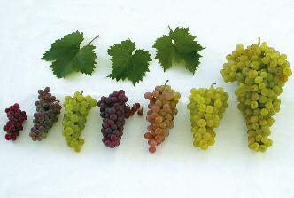
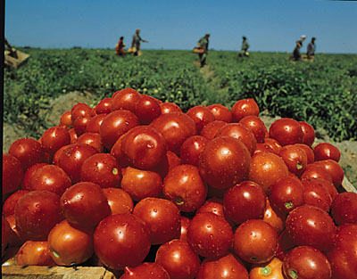
Селекція рослин
Завдання сучасної селекції — підвищення продуктивності сортів. Однак нині важливими факторами інтенсифікації рослинництва стають: переведення їх на промислову основу, створення короткостеблових сортів зернових культур, придатних для збирання комбайном, сортів винограду, томатів, чайних кущів, бавовнику, пристосованих до збирання врожаю машинами, сортів овочевих культур для вирощування в теплицях.

